Slide 1
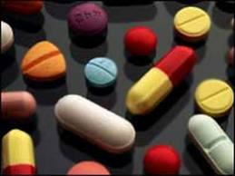
الوسائل العلاجية الطبية ( الادوية )
تعريف الدواء
انواع الدواء

Slide 2
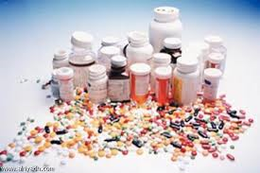
الدواء : هو مادة كيميائية تؤثر في الانسجة وتستعمل لعلاج الامراض او الوقاية منها على اختلاف أنواعها
اشكال الادوية: السائلة وتشمل ( المحاليل المائية والمحاليل الكحولية والمحاليل المعلقة )
الصلبة وتشمل ( الامبولات والكبسولات والحبوب والمعجون والمرهم والبلاستر والمسحوق والتحاميل

Slide 3
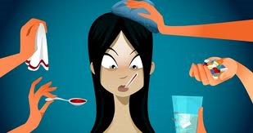
استجابة الجسم للأدوية
1- الادمان
2- معارضة الدواء للادوية الاخرى
3- تراكم الادوية والتسمم
4- الحساسية
5- استجابة غير اعتيادية
6- الاعراض الجانبية
7- تناول عدة ادوية في ان واحد
8- تعود الجسم على العقار

Slide 4
بعض الادوية المختارة في الرياضة
المعقمات الموضعية والمانعة للالتهاب ( اثل الكحول , الايودين الفينول......
الادوية ضد الفطريات ( نستاتين مايكوستاتين ...
المضادات الحيوية ( البنسلين تتراسيكلين .......
الادوية المسكنة للالم ( المواد الكيميائية مثل كلوريد الاثيل والمخدرات الموضعية مثل الزايلوكايين والادوية المخدرة مثل المورفين والكودائين والبثدين الذي يحضر صناعيا

Slide 5
بعض الادوية المختارة في الرياضة
الادوية المسكنة والمضادة لالتهاب الانسجة ( الاسبرين , البروفين, الباراسيتول , الاندوسين .....
الادوية المضادة للحكة ( النثول والكالامين والهستامين
الادوية المخففة من التقرن الجلدي ( حامض الساليسليك والريسوسينول
الادوية التي توقف النزف ( الادرينالين )
الادوية المضادة للتشنجات والتقلصات العضلية ( السومادرين او الرومالجين او السمكس والموف ...... الخ )

Slide 6
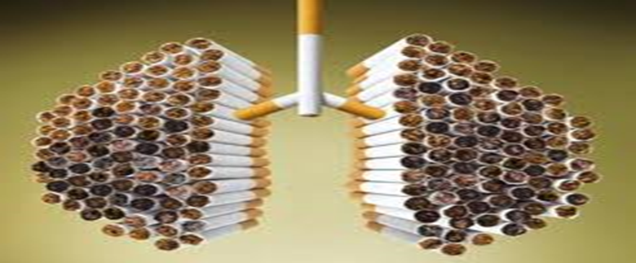
الادمان والرياضة التدخين الكحول العقاقير المخدرة

Slide 7
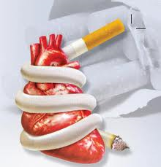
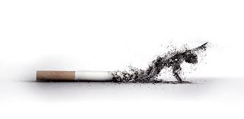

Slide 8
